Slide 1
2021年个人年中总结
汇报人：刘奔
日期：2021.07.21

Slide 2
01
个人总结
目录
02
展望

Slide 3
1
个人总结

Slide 4
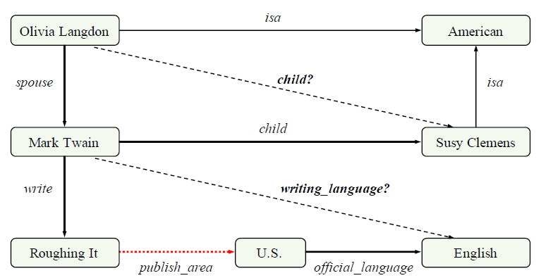
个人总结
1
Embedding-based Ranking
Rule-based Reasoning
Knowledge Graph Completion
Path-based Reasoning
Meta Relational Learning
知识图谱补全
知识图谱补全方法

Slide 5
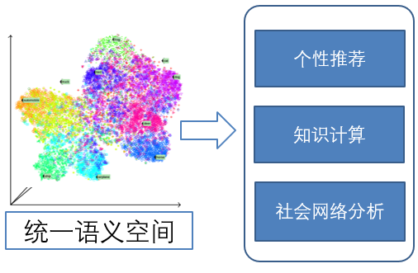
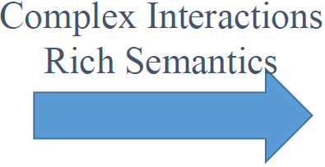
个人总结
1
Embedding-based 方法

Slide 6
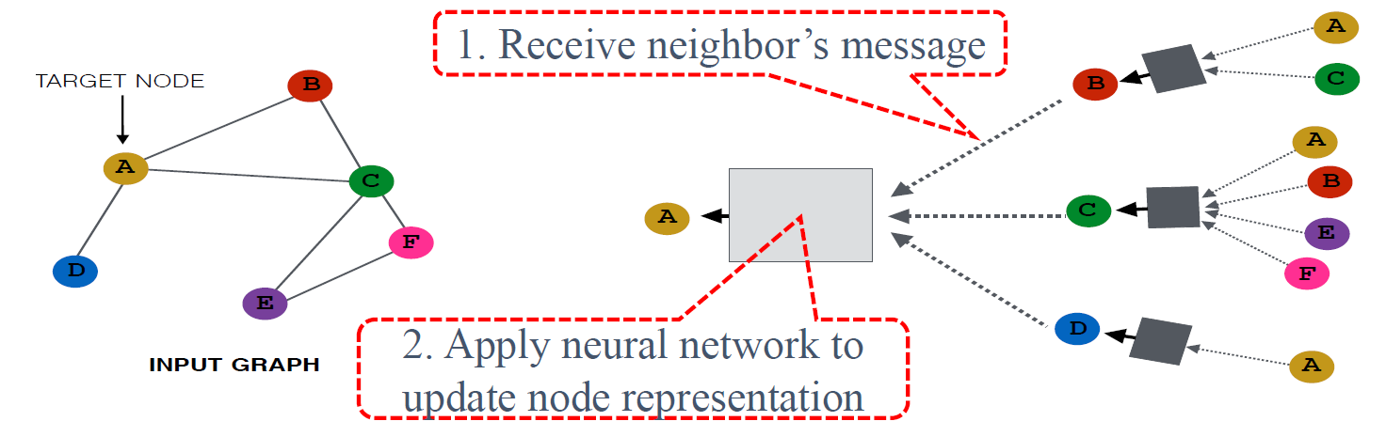
个人总结
1
消息传递框架（Message-Passing）
基于消息传递的机制来聚合三元组的上下文信息

Slide 7
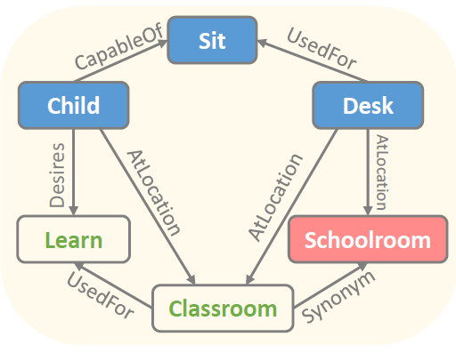
个人总结
1
第一阶段尝试（建模图结构中的Multi-hop的语义信息）
利用GNN的Message-Passing建模图谱的关系路径信息
设置一个K-hop的超参数，然后对于每一跳，找到所有小于等于K的路径信息，对每一条关系路径,然后为每一种关系设置一个转换矩阵，类似于RGCN，按照路径顺序进行转换，最后利用Attention计算多条路径间的注意力分布系数，然后聚合得到每个节点的向量嵌入。
最终在相关数据集进行评测的时候，各项指标和较新的baseline相比，低的比较多，主要原因在于：
在获取路径的时候，随着K的增大，发现所生成的路径成指数级的增长
为没一种关系设置一种转换矩阵，对于一些较大规模的数据集，比如FB15k-237有200多中关系类型，复杂度太高，后面发现还不如直接对每条路径用RNN\LSTM来的效果好
实验过程中发现较早的network-embedding的方法如DeepWalk、Node2vec里的random walk策略相较于我的简单粗暴的获取路径的方式更加合理、有效，并且发现在arxiv上也有人采用random walk + transformer的方式来编码关系路径信息

Slide 8
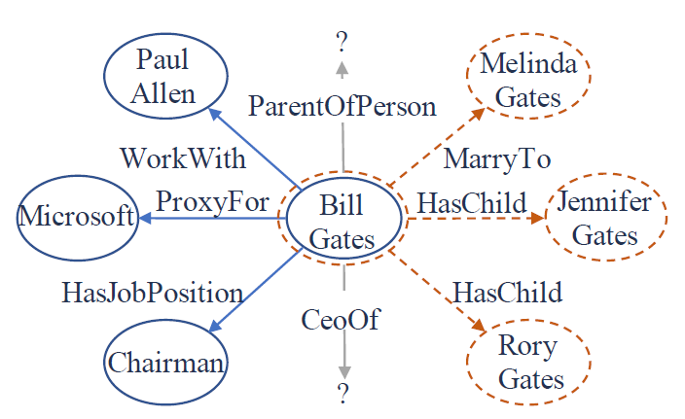
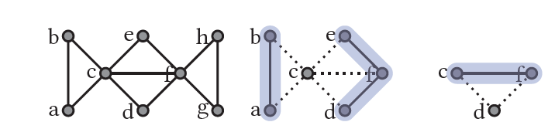
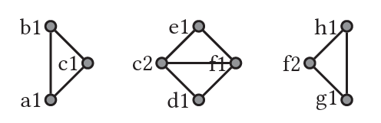
个人总结
1
第二阶段尝试（实体在不同关系下是有不同的角色）
尽管利用GNN可以有效建模图数据的空间结构信息，但是KG不同于这些同质图，除了图结构本身的结构信息，还有复杂的语义信息
之前的方法学习到的都是static embedding，我希望能采用某种方法学习到adaptive embedding，能够找到所对应的context，使得模型有较好的解释性。
借用复杂网络分析中社区划分的方法，可以将原始图划分为角色图，在角色图的基础上利用GNN来编码，这样对于每一个节点，可以学习到多个角色下的embedding，在下游任务中，只用判断当前节点的角色类型，使用所对应的embedding

Slide 9
个人总结
1
实验结果一般
主要原因在于这种方法受限于网络划分的结果表现，网络划分的方法一般是基于社交网络，在社交网络种关系类型简单，网络划分的准确率高，为了验证我这个想法，在构建整个图的数据时候，忽略了多重关系，保证节点间最多只有一条边，随后发现指标有所提升。
复杂网络的分区方法一般是聚类的方式，基于节点中心度的方法、基于子模块的贪婪算法等，这些算法中并未考虑过KG中关系的语义特征

Slide 10
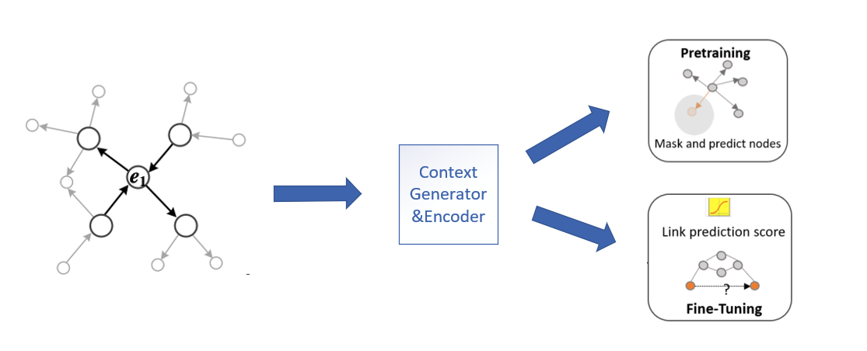
个人总结
1
第三阶段尝试（采用pretrain+fine-tune的方式）
想能够同时利用KG中的结构信息和语义信息
类似于Bert中掩码的方式，希望在预训练阶段能够学习到较好的Context信息
具体的，对每一个节点进行context sample，这里不同于以往的random walk方式，采用的是ego-net的方式，得到context node后，将其当作一个序列，然将随机mask其中一个节点进行预训练，context-encoder我采用的就是普通的GCN，之后再利用link prediction的score function进行fine-tune
这次实验最终的结果相比之前好一些，但是和最新的SOTA还是有些差距，个人觉得主要原因在于：
忽略了图谱的global的语义信息
但是说明这种自监督的预训练方式是有效的

Slide 11
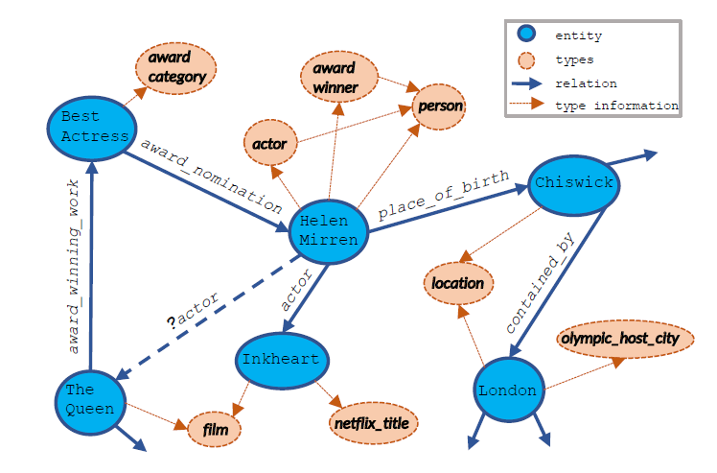
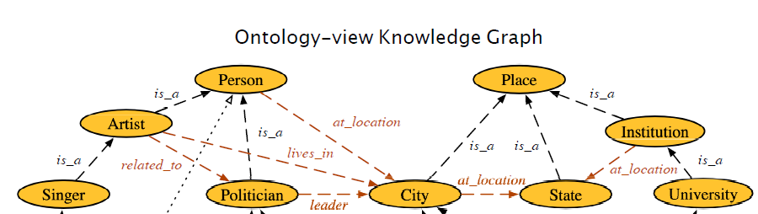
个人总结
1
现阶段（利用图谱本身的Type信息，也就是图谱的schema信息）
图谱的schema包含了global的语义信息
有了shcema的信息，可以过滤很多噪声信息，这种global的语义信息是之前的模型所忽略的，如和利用schema的信息就是现阶段的主要工作
由于之前所尝试的实验说明了self-supervised的pretrain的方式效果不错，所以依旧想采用这种方式来编码shema的global的语义信息

Slide 12
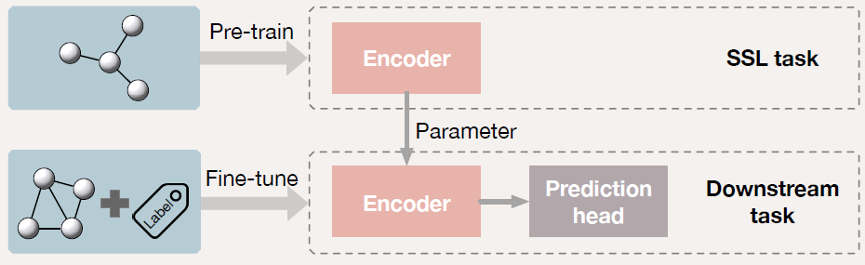
个人总结
1
受启发于Graph Self-supervised的一些方法
合适的Encoder应该在数据集上把样本分辨出来，也就是提取样本最独特的信息。
所以采用Contrative Learning的方式，利用Schema得到一个global的view，利用ego-net采样的方式得到一个local的view，定义合适的inter-view和intra-view的loss，最大化互信息，学习到invariant feature。

Slide 13
2
展望

Slide 14
展望
2
接下来的计划
接下来的工作后面想做Dynamic Graph，也就是图谱中的实体和关系并非静态的，而是动态更新的，如何处理这种带有时序信息的图谱是一大挑战
更深层次的做补全任务，也就是知识图谱上的推理任务，尝试将符号推理、逻辑规则与深度学习的方法结合
相关推荐
Graph Neural Networks for Natural Language Processing：A Survey
https://github.com/graph4ai/graph4nlp
主要介绍如何以图的视角来解决NLP中的一些任务

Slide 15
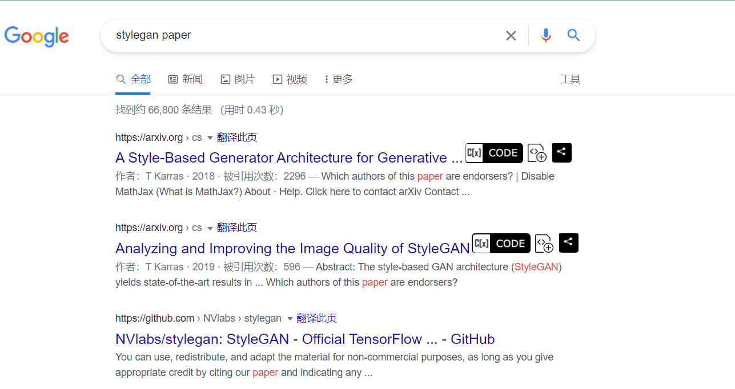
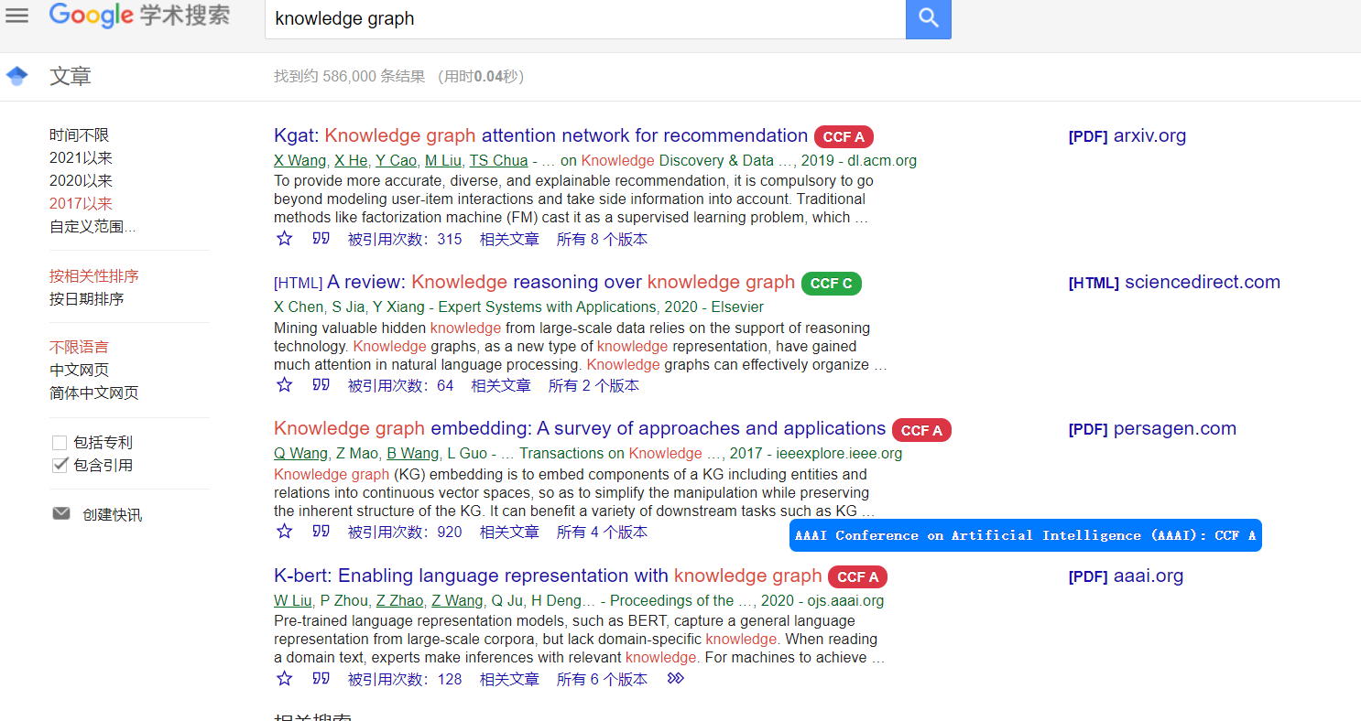
展望
2
浏览器插件推荐
AI/ML Papers with Code Everywhere - CatalyzeX
CCFrank

Slide 16
感谢大家的聆听
Notes:
以上就是我论文工作的展示，感谢各位评审老师的聆听，接下来还恳请各位老师进行批评指正。

